Slide 1


رگرسیون خطی
فصل چهارم – درس سوم
Linear Regression
Data Analysis
Chapter: Building Regression Models
نام فصل : ساخت مدل های رگرسیونی
دوره تحلیل داده

Slide 2
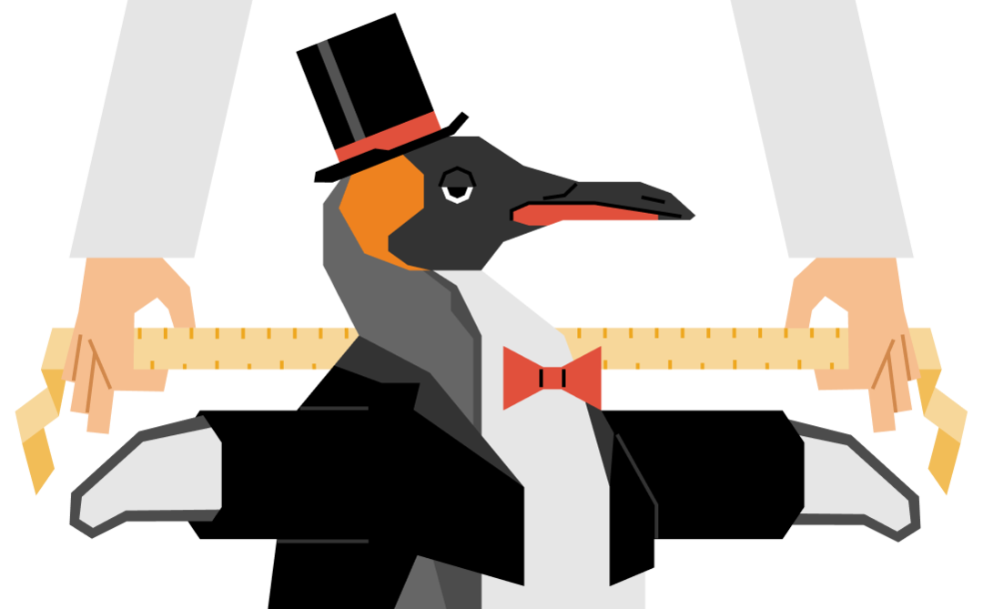

Slide 3
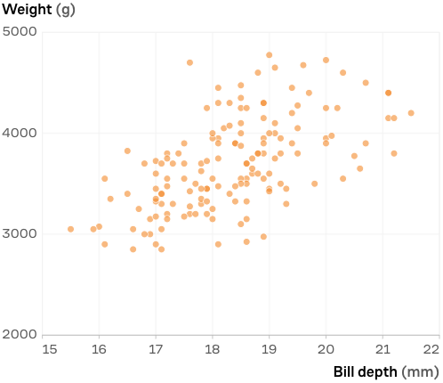
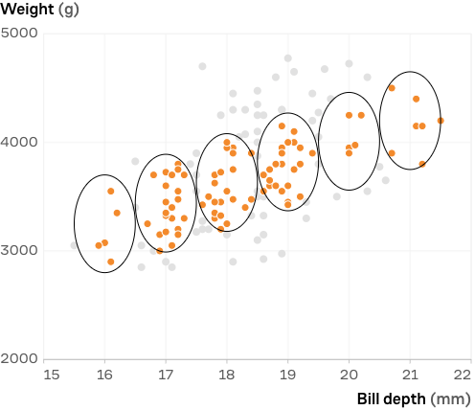
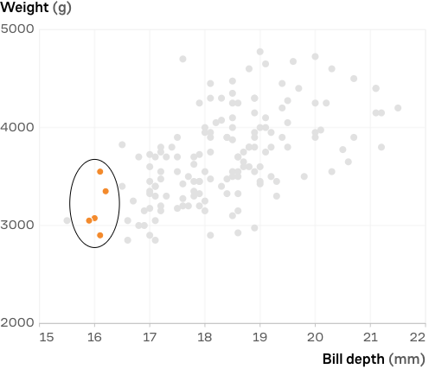
اگر عمق نوک یک پنگوئن ۱۶ میلی‌متر باشد، منطقی‌ترین حدس برای وزن آن چقدر است؟
2100g
3200g
4200g
اگر عمق نوک یک پنگوئن ۲۱ میلی‌متر باشد، منطقی‌ترین حدس برای وزن آن چقدر است؟
3200g
4200g
4800g

Slide 4
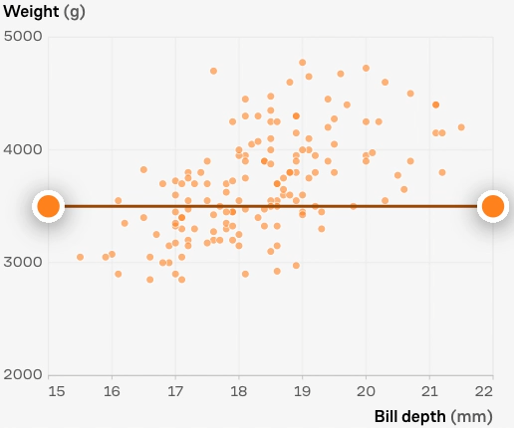
این خط نشان‌دهنده «وزن به عنوان تابعی از عمق منقار» است
برای هر مقدار عمق منقار، می‌توانیم از این خط برای محاسبه وزن تخمینی استفاده کنیم.

Slide 5
برازش یک خط بر داده‌ها این امکان را می‌دهد که با استفاده از یک تابع، مقادیر را پیش‌بینی کرد. این تابع رابطه‌ی ریاضی بین دو متغیر را توصیف می‌کند.
Y = mX+b
شیب خط
عرض از مبدا

Slide 6
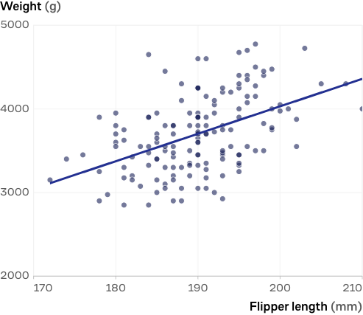
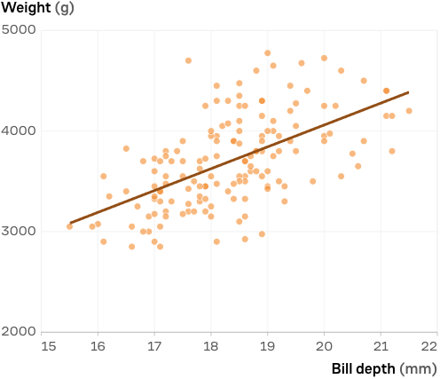
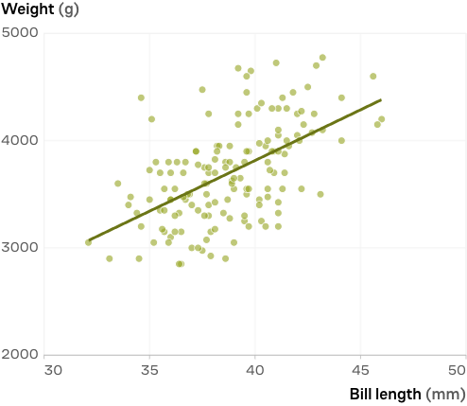
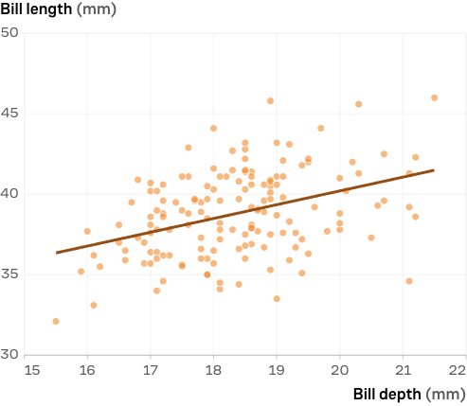
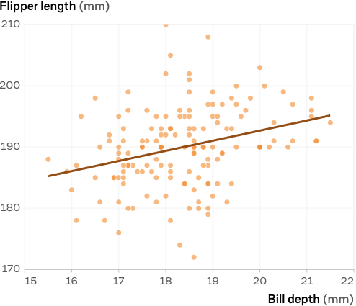
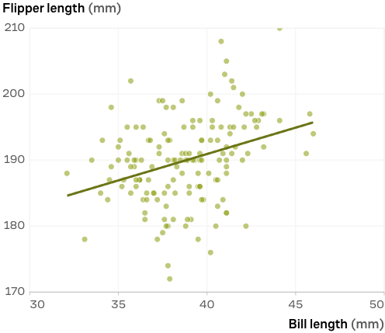
y = 32.8x -2540
y = 217x - 283
y = 94.5 x + 34.9
y = 0.857x + 23.1
y = 1.65x + 160
y = 0.8x + 159

Slide 7
شیب برابر با 94.5 است، به این معنی که به ازای هر یک میلی‌متر افزایش در طول نوک، انتظار داریم وزن بدن 94.5 گرم افزایش یابد.
y = 94.5 x + 34.9
واحد شیب خط $\frac{g}{mm}$ است. این نشان ‌دهنده 217 گرم وزن اضافی به ازای هر میلی‌متر عمق منقار است.
عرض از مبدا ۲۸۳- به چه معنایی است؟
y = 217x - 283

Slide 8
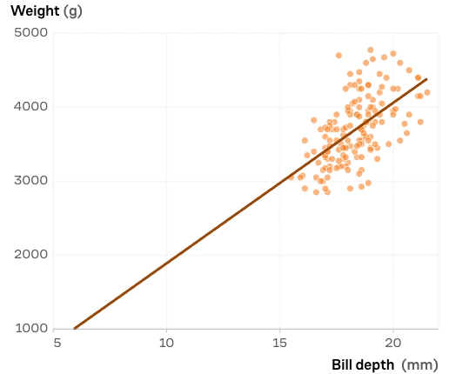
اگر خط را تا جایی که عمق منقار 0 شود ادامه دهیم، محور y را در نقطه 283- قطع می‌کند.
با این حال، وزن پنگوئن‌ها نمی‌تواند منفی باشد.
در عمل خط رگرسیون برای اندازه‌هایی که خیلی خارج از محدوده داده‌ها هستند، معنی و کاربردی ندارد.

Slide 9
